Slide 1
Matemáticas Discretas I
Clase 14 – Producto cartesiano
Universidad de Antioquia
Facultad de Ingeniería
Ingeniería de Sistemas

Slide 2
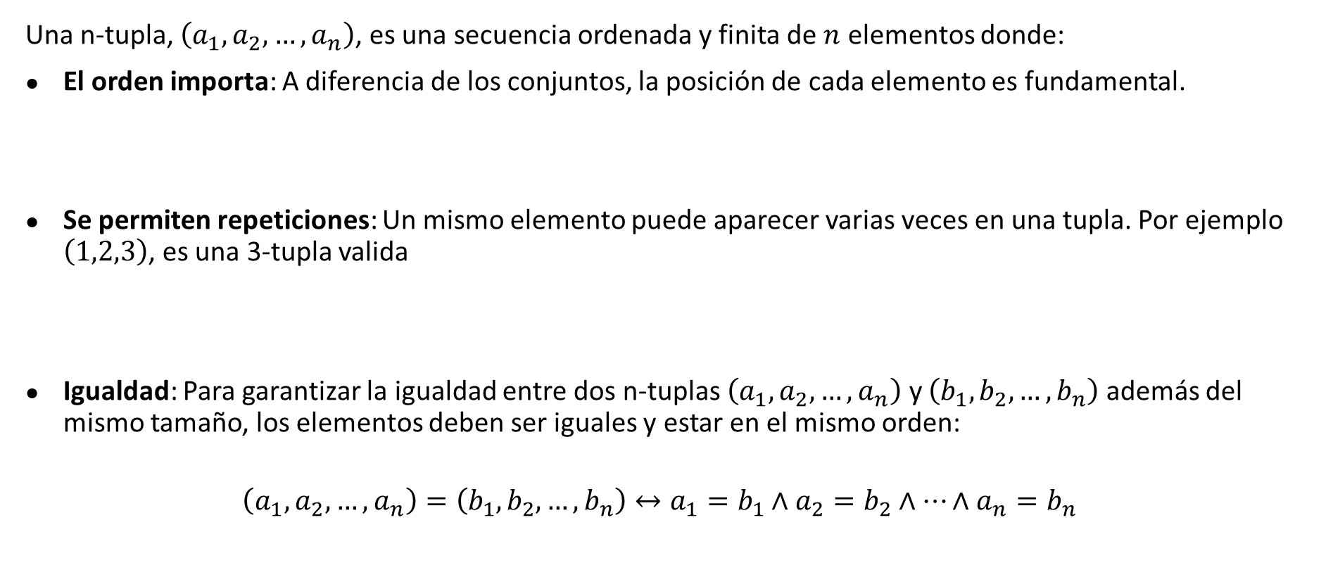
Conceptos preliminares
N-tupla ordenada
Una n-tupla, $\left(a_{1},a_{2},…,a_{n}\right)$, es una secuencia ordenada y finita de $n$ elementos donde:
El orden importa: A diferencia de los conjuntos, la posición de cada elemento es fundamental.
Se permiten repeticiones: Un mismo elemento puede aparecer varias veces en una tupla. Por ejemplo $\left(1,2,3\right)$, es una 3-tupla valida
Igualdad: Para garantizar la igualdad entre dos n-tuplas $\left(a_{1},a_{2},…,a_{n}\right)$ y $\left(b_{1},b_{2},…,b_{n}\right)$ además del mismo tamaño, los elementos deben ser iguales y estar en el mismo orden:
$$\left(a_{1},a_{2},…,a_{n}\right)=\left(b_{1},b_{2},…,b_{n}\right)↔a_{1}=b_{1}∧a_{2}=b_{2}∧…∧a_{n}=b_{n}$$

Slide 3
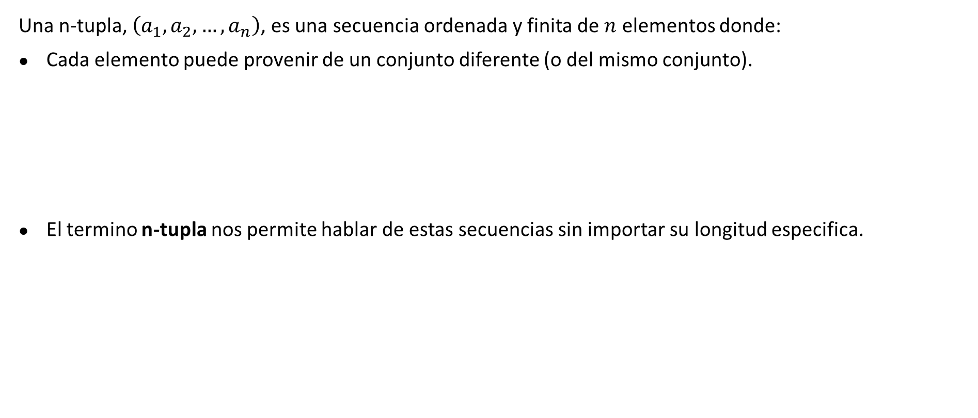
Conceptos preliminares
N-tupla ordenada
Una n-tupla, $\left(a_{1},a_{2},…,a_{n}\right)$, es una secuencia ordenada y finita de $n$ elementos donde:
Cada elemento puede provenir de un conjunto diferente (o del mismo conjunto).
El termino n-tupla nos permite hablar de estas secuencias sin importar su longitud especifica.

Slide 4
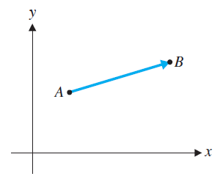
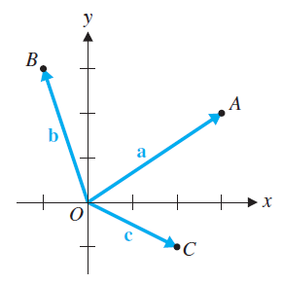

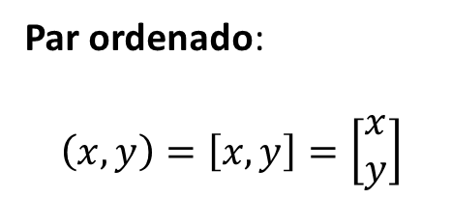
Conceptos preliminares
N-tupla ordenada
Ejemplos de n-tuplas: Matemáticas – Algebra lineal
Vectores en $R^{2}$
Par ordenado:
$$\left(x,y\right)=\left[x,y\right]=\left[\begin{matrix}x \\ y\end{matrix}\right]$$

Slide 5
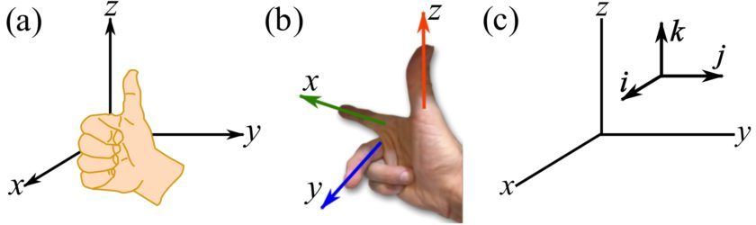

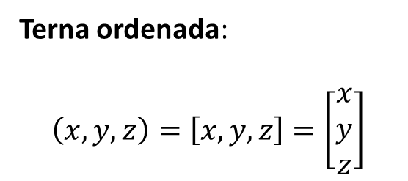
Conceptos preliminares
N-tupla ordenada
Ejemplos de n-tuplas: Matemáticas – Algebra lineal
Vectores en $R^{3}$
Terna ordenada:
$$\left(x,y,z\right)=\left[x,y,z\right]=\left[\begin{matrix}x \\ y \\ z\end{matrix}\right]$$

Slide 6
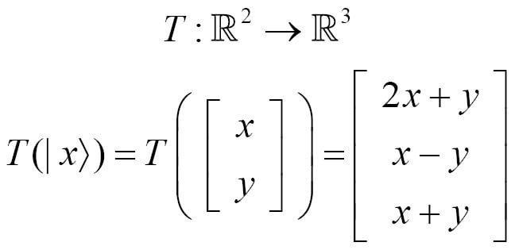
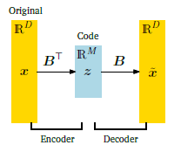

Conceptos preliminares
N-tupla ordenada
Ejemplos de n-tuplas: Matemáticas – Algebra lineal
Transformaciones
$$T:V→W$$
Para profundizar:
https://condor.depaul.edu/sepp/
https://mml-book.github.io/
https://josephcclin.github.io/courses/machine_learning_math.htm

Slide 7
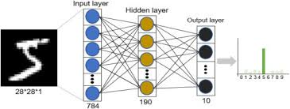
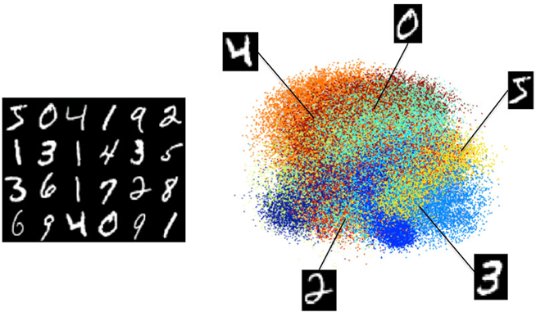
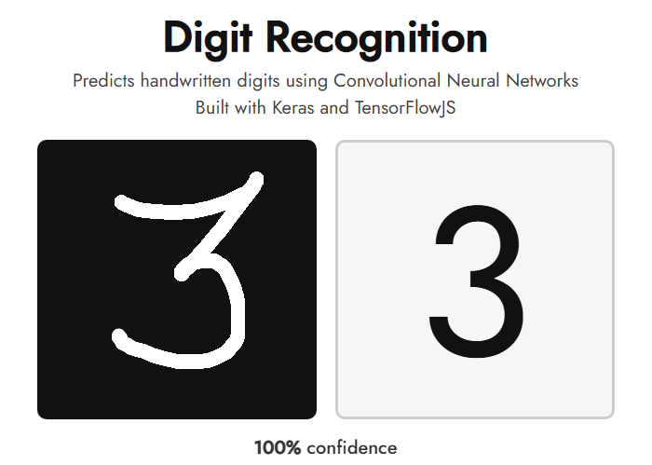
Conceptos preliminares
N-tupla ordenada
Ejemplos de n-tuplas: Matemáticas – Algebra lineal
Sistemas OCR
Para profundizar:
https://balkarjun.github.io/digit-recognition/
https://github.com/balkarjun/digit-recognition/tree/master/model
https://playground.tensorflow.org/
https://tensorspace.org/index.html
Reconocimiento de dígitos (link)

Slide 8

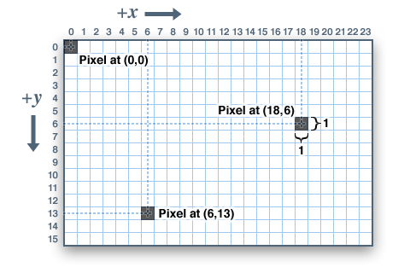

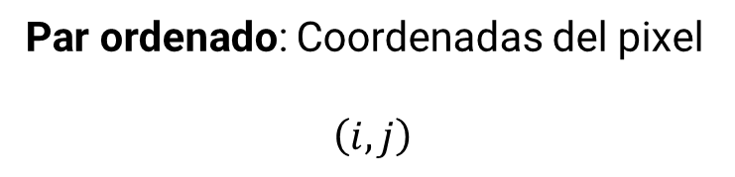
Conceptos preliminares
N-tupla ordenada
Ejemplos de n-tuplas: Matemáticas – Imágenes
Posición de un pixel
Imagen binaria (link)
Par ordenado: Coordenadas del pixel
$$\left(i,j\right)$$

Slide 9

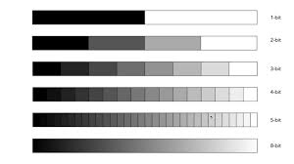
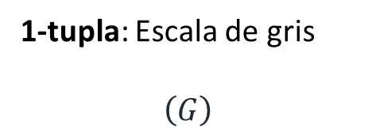
Conceptos preliminares
N-tupla ordenada
Ejemplos de n-tuplas: Matemáticas – Imágenes
Escala de grises
1-tupla: Escala de gris
$$\left(G\right)$$

Slide 10

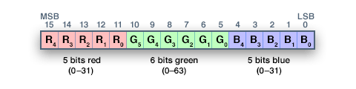
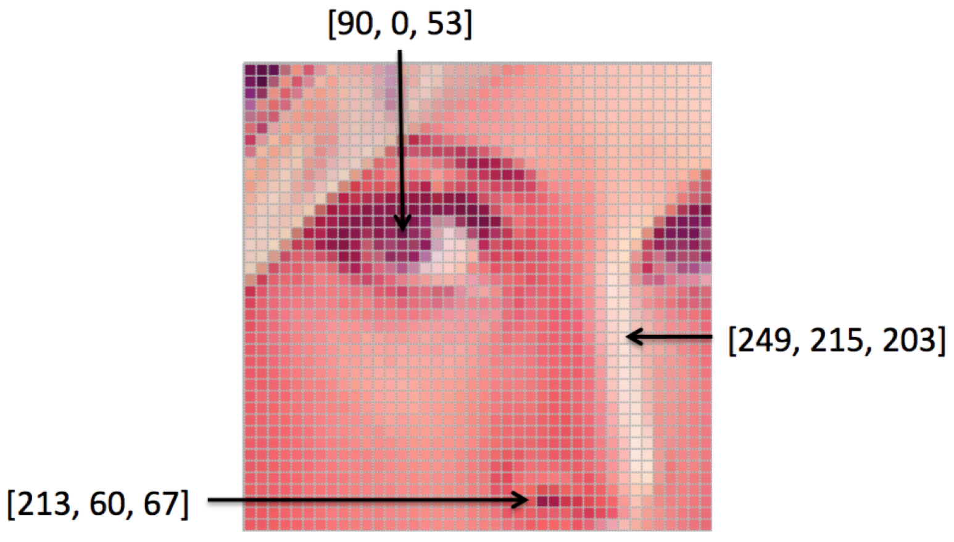
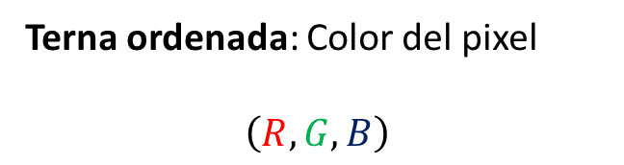
Conceptos preliminares
N-tupla ordenada
Ejemplos de n-tuplas: Matemáticas – Imágenes
Color RGB
Terna ordenada: Color del pixel
$$\left(R,G,B\right)$$
Lenna (link)
RGB selector (link)

Slide 11
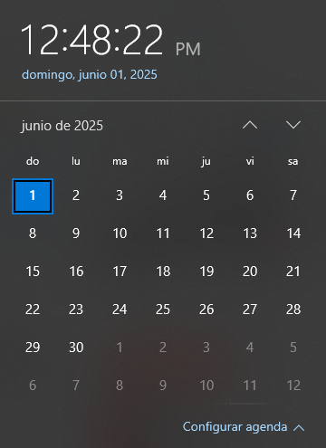
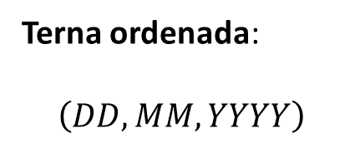
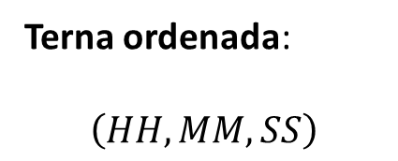
Conceptos preliminares
N-tupla ordenada
Ejemplos de n-tuplas: Matemáticas – Rotulación
Datos estructurados - POO
Hora
Terna ordenada:
$$\left(HH,MM,SS\right)$$
Fecha
Terna ordenada:
$$\left(DD,MM,YYYY\right)$$

Slide 12
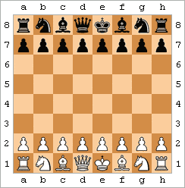
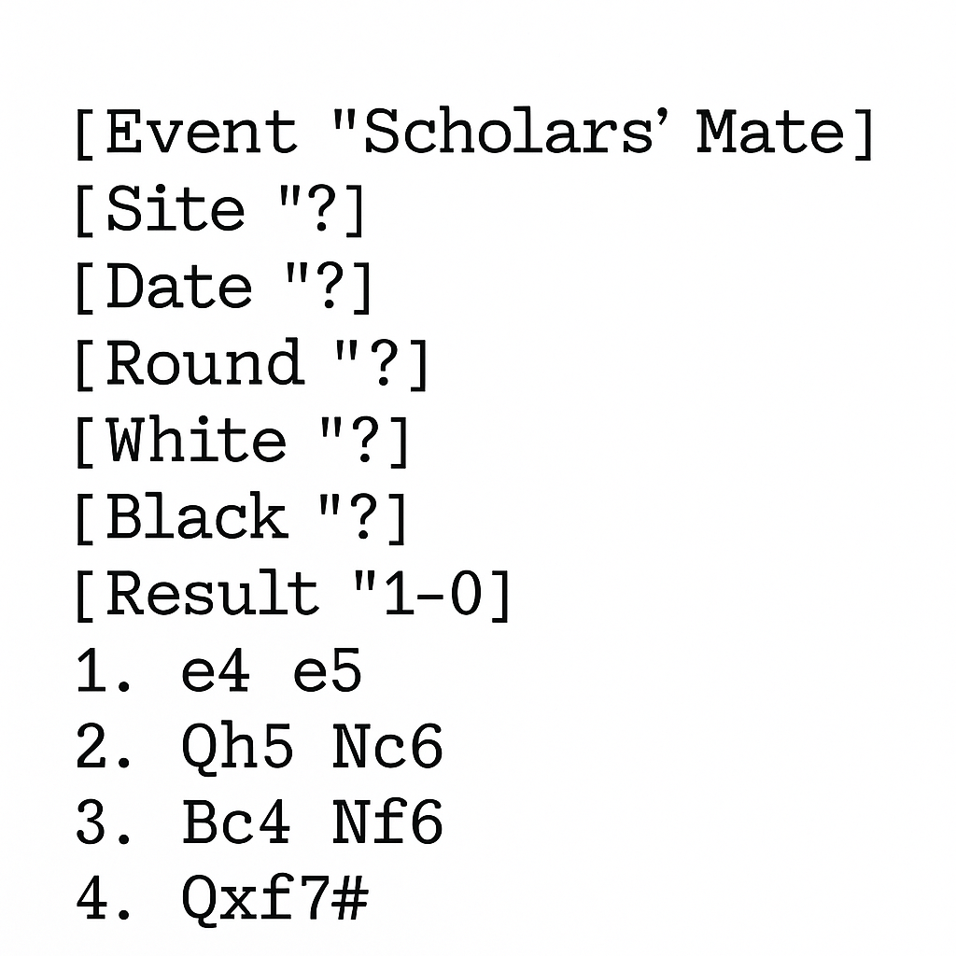
Conceptos preliminares
N-tupla ordenada
Ejemplos de n-tuplas: Matemáticas – Juegos
4-tupla
2-tupla
MP = (
("e4", "e5"),
("Qh5", "Nc6"),
("Bc4", "Nf6"),
("Qxf7#", null)
)
Ajedrez (link) – Mate Pastor (link)
Notación portátil de Partida (link)
Elemento | Tipo de tupla | Representación | Descripción
Metadatos | 7-tupla | ("Scholars' Mate", "?", "?", "?", "?", "?", "1-0") | (Evento, sitio, fecha, ronda, blancas, negras, resultado)
Turno (Par de jugadas) | 2-tupla | ("e4", "e5") | Blancas: peón a e4, Negras: peón a e5
Jugada individual | 5-tupla | (“Q", "x", "f7", "#", null) | (Pieza, Captura, CasillaDestino, Jaque/JaqueMate, Promoción)

Slide 13
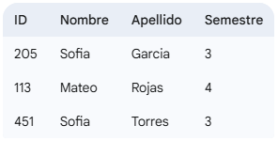
Conceptos preliminares
N-tupla ordenada
Ejemplos de n-tuplas: Matemáticas – Tablas
Registro de la tabla
4 tupla:
(ID, Nombre, Apellido, Semestre)

Slide 14
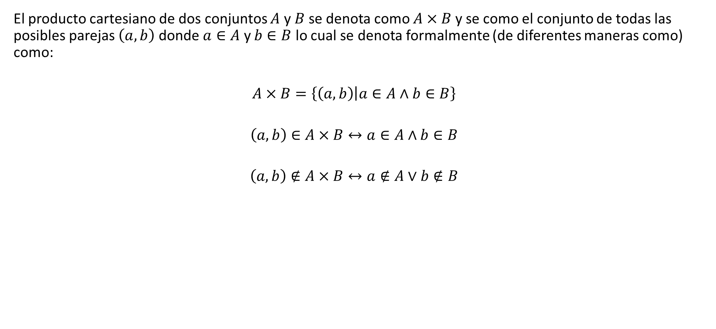
Conceptos preliminares
Producto cartesiano: Fabrica para crear tuplas
El producto cartesiano de dos conjuntos $A$ y $B$ se denota como $A×B$ y se como el conjunto de todas las posibles parejas $\left(a,b\right)$ donde $a∈A$ y $b∈B$ lo cual se denota formalmente (de diferentes maneras como) como:
$$A×B=\left\{\left(a,b\right) | a∈A∧b∈B\right\}$$
$$\left(a,b\right)∈A×B↔a∈A∧b∈B$$
$$\left(a,b\right)∉A×B↔a∉A∨b∉B$$

Slide 15
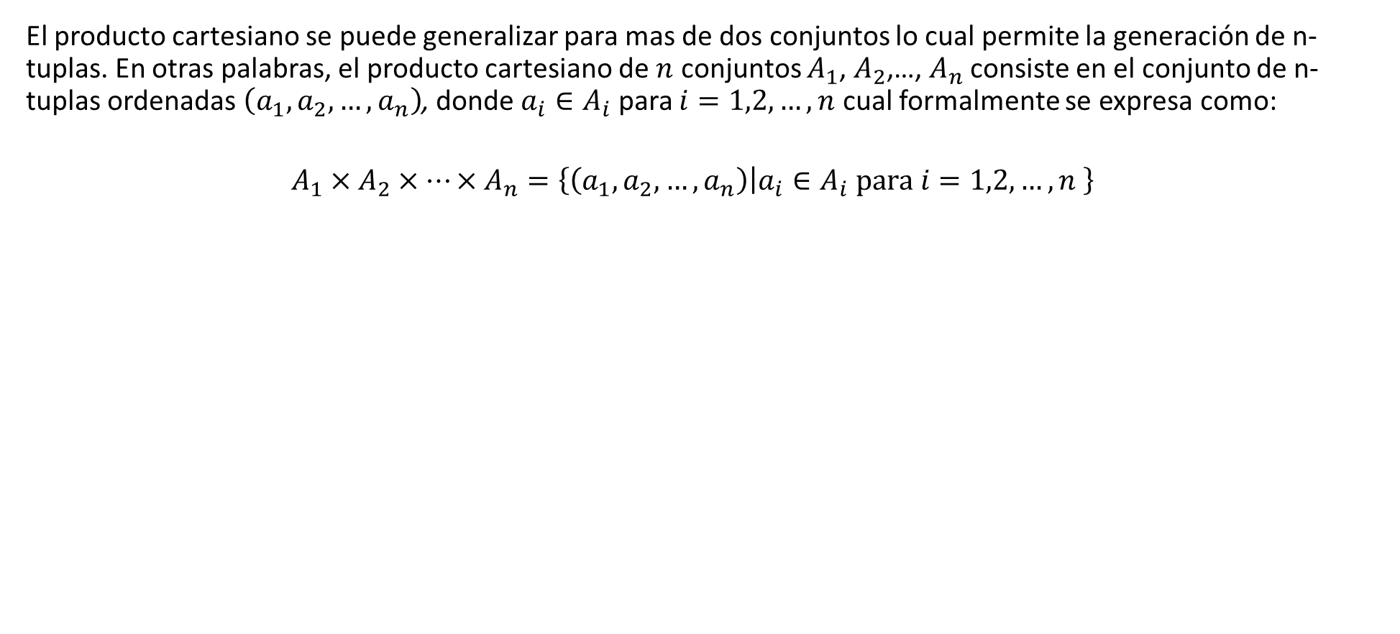
Conceptos preliminares
Producto cartesiano: Fabrica para crear tuplas
El producto cartesiano se puede generalizar para mas de dos conjuntos lo cual permite la generación de n-tuplas. En otras palabras, el producto cartesiano de $n$ conjuntos $A_{1}$, $A_{2}$,…, $A_{n}$ consiste en el conjunto de n-tuplas ordenadas $\left(a_{1},a_{2},…,a_{n}\right)$, donde $a_{i}∈A_{i}$ para $i=1,2,…,n$ cual formalmente se expresa como:
$$A_{1}×A_{2}×…×A_{n}=\left\{\left(a_{1},a_{2},…,a_{n}\right) | a_{i}∈A_{i} para i=1,2,…,n \right\}$$

Slide 16







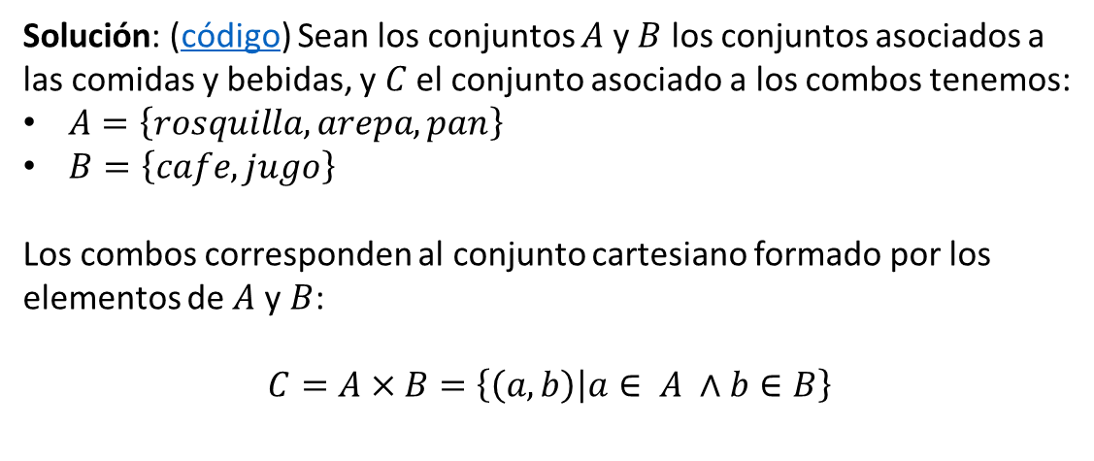
Conceptos preliminares
Producto cartesiano: Fabrica para crear tuplas
Ejemplo 1: Suponga que usted no desayuno en la casa hoy va a un restaurante donde permiten armar un combo desayuno a partir de la combinación de una comida (rosquilla, arepa, pan) con una bebida (café, jugo). De acuerdo a la información anterior ¿Cuántos combos posibles se pueden armar?
Solución: (código) Sean los conjuntos $A$ y $B$ los conjuntos asociados a las comidas y bebidas, y $C$ el conjunto asociado a los combos tenemos:
$A=\left\{rosquilla, arepa,pan\right\}$
$B=\left\{cafe, jugo\right\}$
Los combos corresponden al conjunto cartesiano formado por los elementos de $A$ y $B$:
$$C=A×B=\left\{\left(a,b\right) | a∈ A ∧b∈B\right\}$$
$$A$$
$$B$$
$$C=A×B=\left\{\left(rosquilla,cafe\right),\left(rosquilla,jugo\right),\left(arepa,cafe\right),\left(arepa,jugo\right),\left(pan,cafe\right),\left(pan,jugo\right)\right\}$$

Slide 17














Conceptos preliminares
Producto cartesiano: Fabrica para crear tuplas
Ejemplo 2: (código) Dados los conjuntos $A=\{1,2\}$ y $B=\{a,b,c\}$, obtenga $A×B$ y $B×A$
$$a$$
$$a$$
$$1$$
$$1$$
$$b$$
$$b$$
$$2$$
$$2$$
$$c$$
$$c$$
$$A$$
$$B$$
$$B$$
$$A$$
$$A×B=\left\{\left(1,a\right),\left(1,b\right),\left(1,c\right),\left(2,a\right),\left(2,b\right),\left(2,c\right)\right\}$$
$$B×A=\left\{\left(a,1\right),\left(a,2\right),\left(b,1\right),\left(b,2\right),\left(c,1\right),\left(c,2\right)\right\}$$

Slide 18




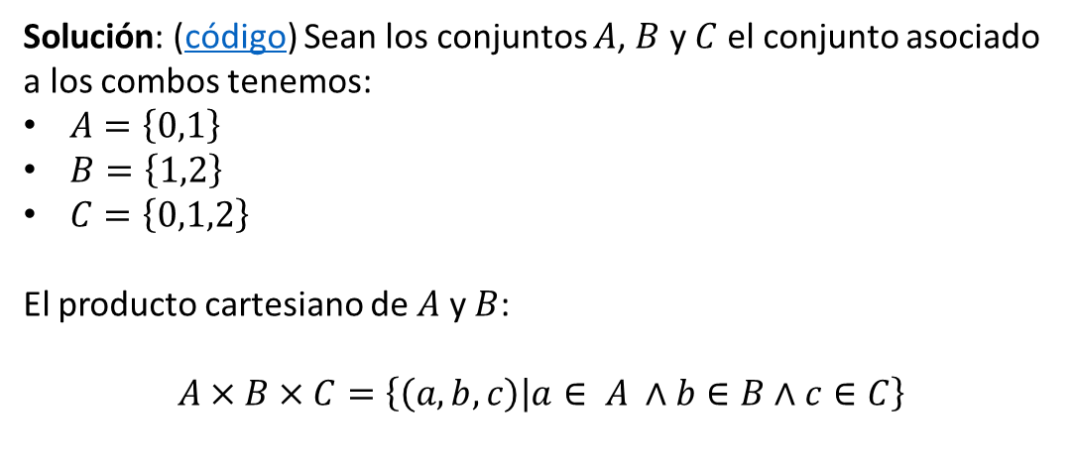






Conceptos preliminares
Producto cartesiano: Fabrica para crear tuplas
Ejemplo 3: Cual es el producto cartesiano $A×B×C$, donde $A=\{0,1\}$, $B=\{1,2\}$ y $C=\{0,1,2\}$
Solución: (código) Sean los conjuntos $A$, $B$ y $C$ el conjunto asociado a los combos tenemos:
$A=\left\{0,1\right\}$
$B=\left\{1,2\right\}$
$C=\left\{0,1,2\right\}$
El producto cartesiano de $A$ y $B$:
$$A×B×C=\left\{\left(a,b,c\right) | a∈ A ∧b∈B∧c∈C\right\}$$
$$0$$
$$0$$
$$1$$
$$1$$
$$1$$
$$2$$
$$2$$
$$A$$
$$B$$
$$C$$
$$A×B×C=\left\{\left(0,1,0\right),\left(0,1,1\right),\left(0,1,2\right),\left(0,2,0\right),\left(0,2,1\right),\left(0,2,2\right),\left(1,1,0\right),\left(1,1,1\right),\left(1,1,2\right),\left(1,2,0\right),\left(1,2,1\right),\left(1,2,2\right)\right\}$$

Slide 19
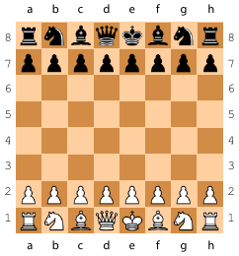
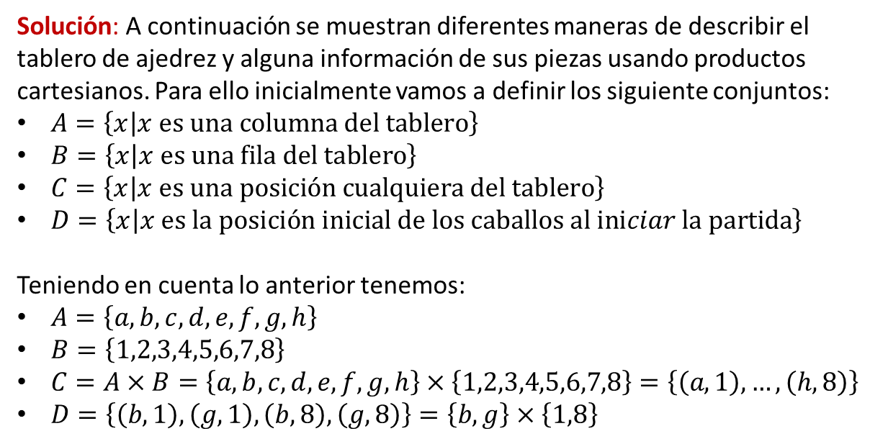
Conceptos preliminares
Producto cartesiano: Fabrica para crear tuplas
Ejemplo 4: Un tablero de ajedrez es una cuadrícula de 8 por 8. Los jugadores de ajedrez utilizan la llamada “notación algebraica” para referirse a las columnas (files) usando las letras de la 'a' a la 'h', y se refieren a las filas (ranks) usando los números del 1 al 8.
Solución: A continuación se muestran diferentes maneras de describir el tablero de ajedrez y alguna información de sus piezas usando productos cartesianos. Para ello inicialmente vamos a definir los siguiente conjuntos:
$A=\left\{x | x es una columna del tablero\right\}$
$B=\left\{x | x es una fila del tablero\right\}$
$C=\left\{x | x es una posición cualquiera del tablero\right\}$
$D=\left\{x | x es la posición inicial de los caballos al iniciar la partida\right\}$
Teniendo en cuenta lo anterior tenemos:
$A=\left\{a,b,c,d,e,f,g,h\right\}$
$B=\left\{1,2,3,4,5,6,7,8\right\}$
$C=A×B=\left\{a,b,c,d,e,f,g,h\right\}×\left\{1,2,3,4,5,6,7,8\right\}=\left\{\left(a,1\right),…,\left(h,8\right)\right\}$
$D=\left\{\left(b,1\right),\left(g,1\right),\left(b,8\right),\left(g,8\right)\right\}=\left\{b,g\right\}×\left\{1,8\right\}$

Slide 20
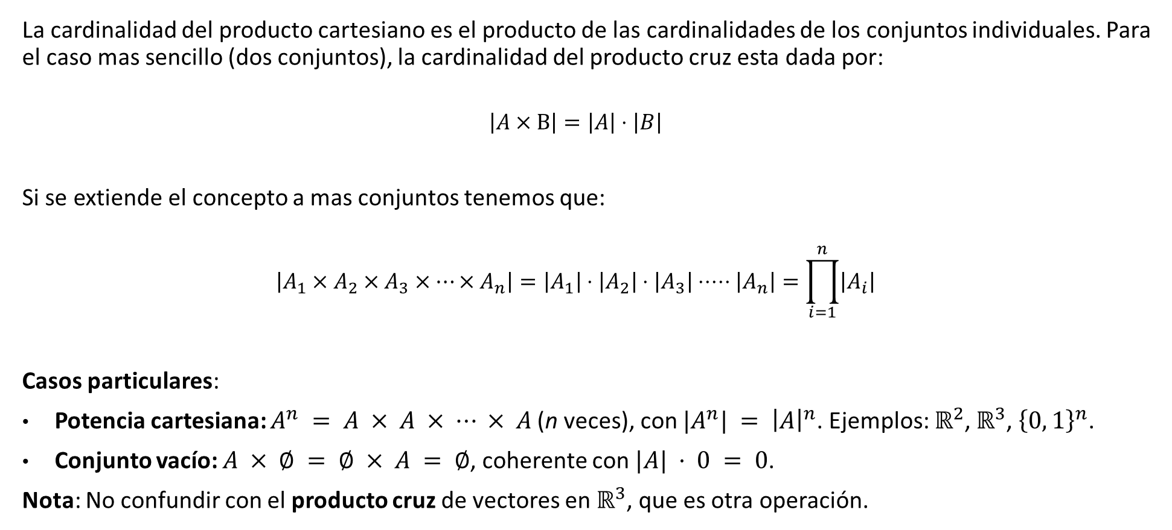
Conceptos preliminares
Cardinalidad del conjunto producto
La cardinalidad del producto cartesiano es el producto de las cardinalidades de los conjuntos individuales. Para el caso mas sencillo (dos conjuntos), la cardinalidad del producto cruz esta dada por:
$$\left|A×B\right|=\left|A\right|⋅\left|B\right|$$
Si se extiende el concepto a mas conjuntos tenemos que:
$$\left|A_{1}×A_{2}×A_{3}×…×A_{n}\right|=\left|A_{1}\right|⋅\left|A_{2}\right|⋅\left|A_{3}\right|⋅⋅⋅⋅⋅\left|A_{n}\right|=\prod_{i=1}^{n}{\left|A_{i}\right|}$$
Casos particulares:
Potencia cartesiana: $A^{n} = A × A × ⋯ × A$(n veces), con $|A^{n}| = {\left|A\right|}^{n}$. Ejemplos: $ℝ^{2}$, $ℝ^{3}$, ${\left\{0, 1\right\}}^{n}$.
Conjunto vacío: $A × ∅ = ∅ × A = ∅$, coherente con $|A| · 0 = 0$.
Nota: No confundir con el producto cruz de vectores en $ℝ^{3}$, que es otra operación.

Slide 21
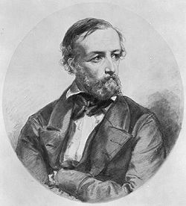
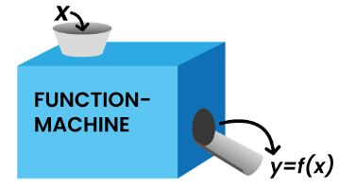
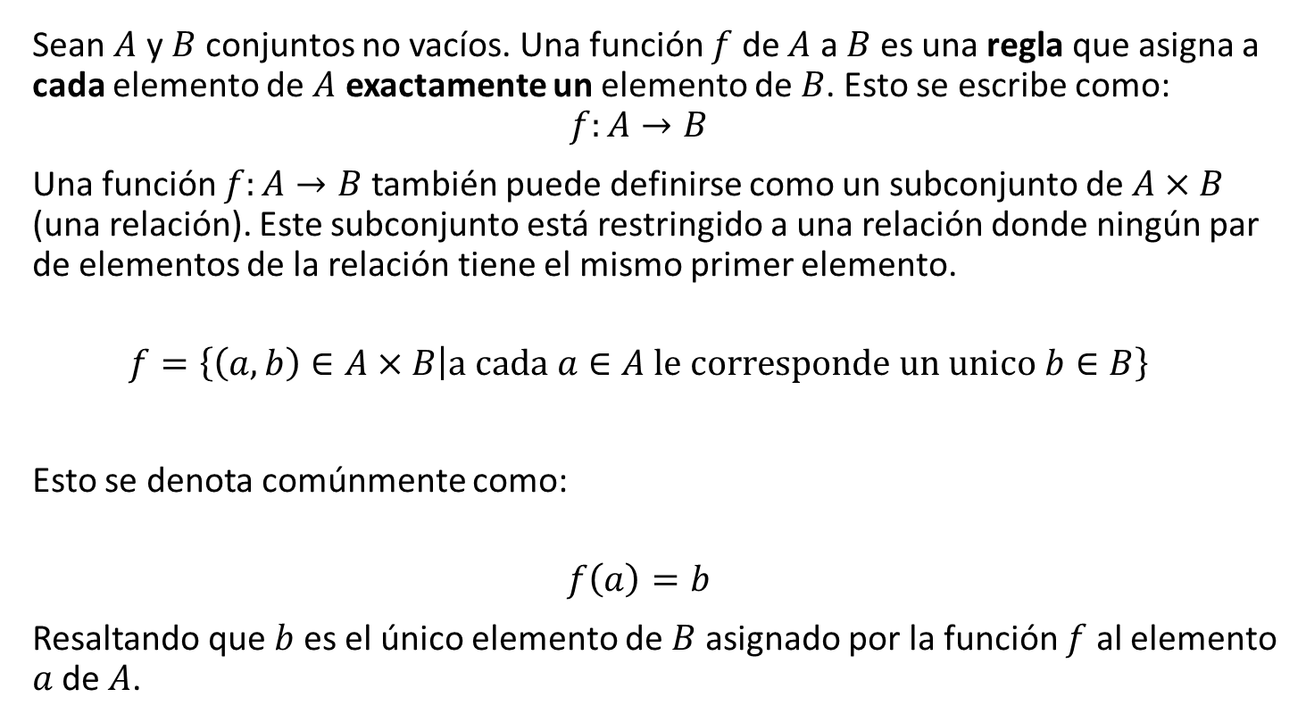
Funciones
Definición
Sean $A$ y $B$ conjuntos no vacíos. Una función $f$ de $A$ a $B$ es una regla que asigna a cada elemento de $A$ exactamente un elemento de $B$. Esto se escribe como:
$$f:A→B$$
Una función $f:A→B$ también puede definirse como un subconjunto de $A×B$ (una relación). Este subconjunto está restringido a una relación donde ningún par de elementos de la relación tiene el mismo primer elemento.
$$f=\left\{\left(a,b\right)∈A×B | a cada a∈A le corresponde un unico b∈B\right\}$$
Esto se denota comúnmente como:
$$f\left(a\right)=b$$
Resaltando que $b$ es el único elemento de $B$ asignado por la función $f$ al elemento $a$ de $A$.
Dirichlet (link)
Notes:
Librería pthreads
OpenMP
Cilk, TBB, ...

Slide 22
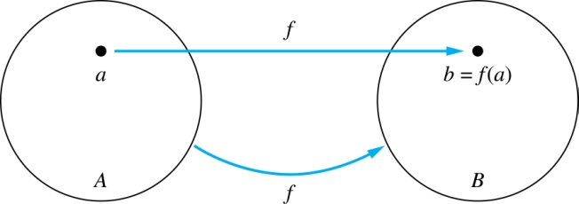
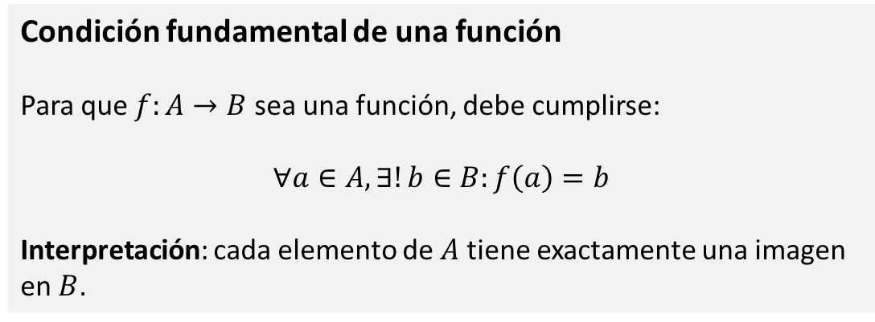
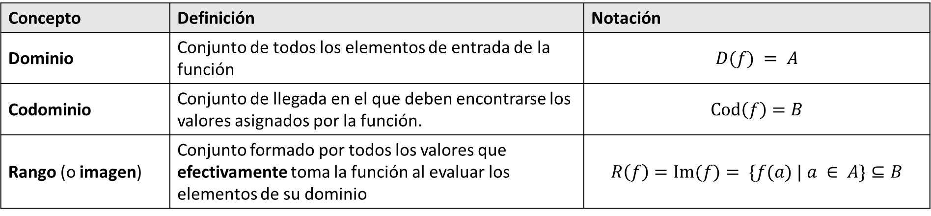
Funciones
Dominio, codominio y rango
Sea $f:A→B$ decimos que $f$ mapea (asigna) $A$ en $B$. Para la expresión $f:A→B$ tenemos:
Concepto | Definición | Notación
Dominio | Conjunto de todos los elementos de entrada de la función | $$D(f) = A$$
Codominio | Conjunto de llegada en el que deben encontrarse los valores asignados por la función. | $$Cod\left(f\right)=B$$
Rango (o imagen) | Conjunto formado por todos los valores que efectivamente toma la función al evaluar los elementos de su dominio | $$R\left(f\right)=Im(f)= \{f(a) | a ∈ A\}⊆B$$
Condición fundamental de una función
Para que $f:A→B$ sea una función, debe cumplirse:
$$∀a∈A,∃!b∈B:f\left(a\right)=b$$
Interpretación: cada elemento de $A$ tiene exactamente una imagen en $B$.
Notes:
Librería pthreads
OpenMP
Cilk, TBB, ...

Slide 23











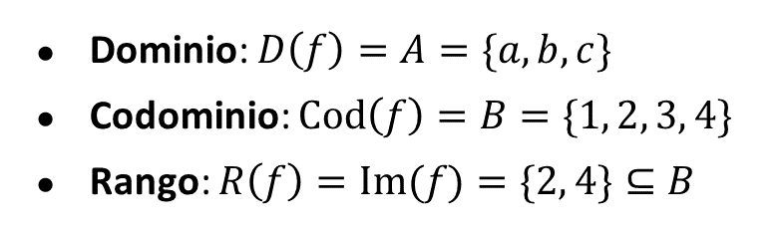
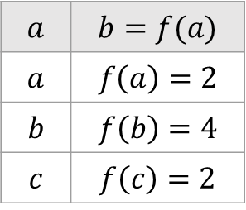
Funciones
Dominio, codominio y rango
Ejemplo: Dados los conjuntos $A=\{a,b,c\}$ y $B=\{1, 2, 3, 4\}$ y la función $f:A→B$ definida por:
$$f\left(a\right)=2$$
$$f\left(b\right)=4$$
$$f\left(c\right)=2$$
Diagrama de flechas
Diagrama de flechas
$$a$$ | $$b=f(a)$$
$$a$$ | $$f\left(a\right)=2$$
$$b$$ | $$f\left(b\right)=4$$
$$c$$ | $$f\left(c\right)=2$$
$$1$$
$$a$$
Dominio: $D\left(f\right)=A=\{a,b,c\}$
Codominio: $Cod\left(f\right)=B=\{1, 2, 3, 4\}$
Rango: $R\left(f\right)=Im(f)=\{2, 4\}⊆B$
$$2$$
$$b$$
$$3$$
$$c$$
$$4$$
Pares ordenados
$$f$$
$$f=\{\left(a,2\right),\left(b,4\right),\left(c,2\right)\}$$
$$A$$
$$B$$
Notes:
Librería pthreads
OpenMP
Cilk, TBB, ...

Slide 24
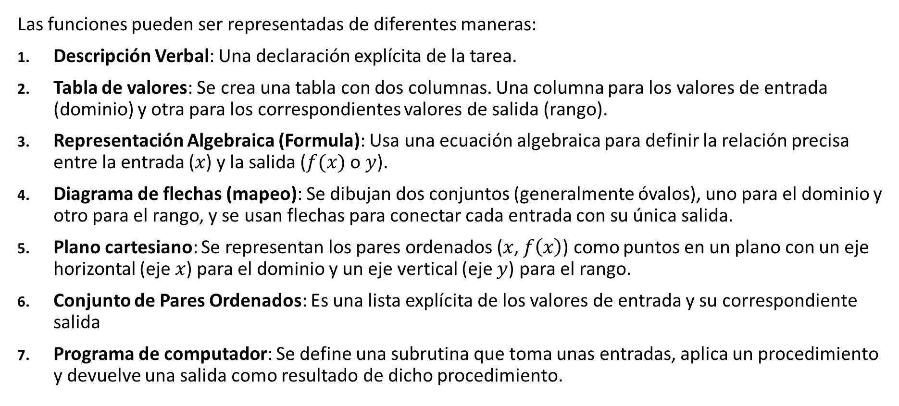
Funciones
Representación de funciones
Las funciones pueden ser representadas de diferentes maneras:
Descripción Verbal: Una declaración explícita de la tarea.
Tabla de valores: Se crea una tabla con dos columnas. Una columna para los valores de entrada (dominio) y otra para los correspondientes valores de salida (rango).
Representación Algebraica (Formula): Usa una ecuación algebraica para definir la relación precisa entre la entrada ($x$) y la salida ($f(x)$ o $y$).
Diagrama de flechas (mapeo): Se dibujan dos conjuntos (generalmente óvalos), uno para el dominio y otro para el rango, y se usan flechas para conectar cada entrada con su única salida.
Plano cartesiano: Se representan los pares ordenados ($x$, $f\left(x\right)$) como puntos en un plano con un eje horizontal (eje $x$) para el dominio y un eje vertical (eje $y$) para el rango.
Conjunto de Pares Ordenados: Es una lista explícita de los valores de entrada y su correspondiente salida
Programa de computador: Se define una subrutina que toma unas entradas, aplica un procedimiento y devuelve una salida como resultado de dicho procedimiento.
Notes:
Librería pthreads
OpenMP
Cilk, TBB, ...

Slide 25
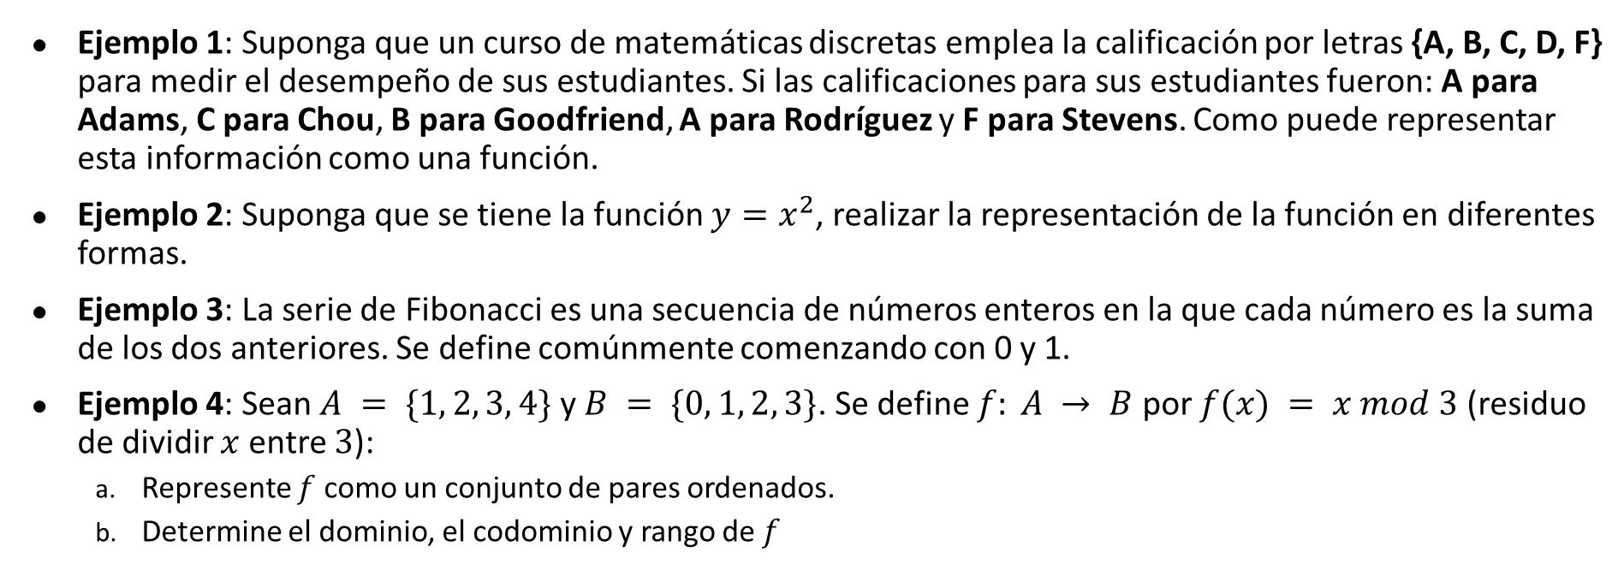
Funciones
Ejemplos
Ejemplo 1: Suponga que un curso de matemáticas discretas emplea la calificación por letras {A, B, C, D, F} para medir el desempeño de sus estudiantes. Si las calificaciones para sus estudiantes fueron: A para Adams, C para Chou, B para Goodfriend, A para Rodríguez y F para Stevens. Como puede representar esta información como una función.
Ejemplo 2: Suponga que se tiene la función $y=x^{2}$, realizar la representación de la función en diferentes formas.
Ejemplo 3: La serie de Fibonacci es una secuencia de números enteros en la que cada número es la suma de los dos anteriores. Se define comúnmente comenzando con 0 y 1.
Ejemplo 4: Sean $A = \{1, 2, 3, 4\}$ y $B = \{0, 1, 2, 3\}$. Se define $f: A → B$ por $f(x) = x mod 3$ (residuo de dividir $x$ entre $3$):
  Represente $f$ como un conjunto de pares ordenados.
  Determine el dominio, el codominio y rango de $f$
Notes:
Librería pthreads
OpenMP
Cilk, TBB, ...

Slide 26
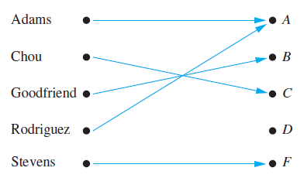
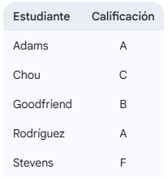
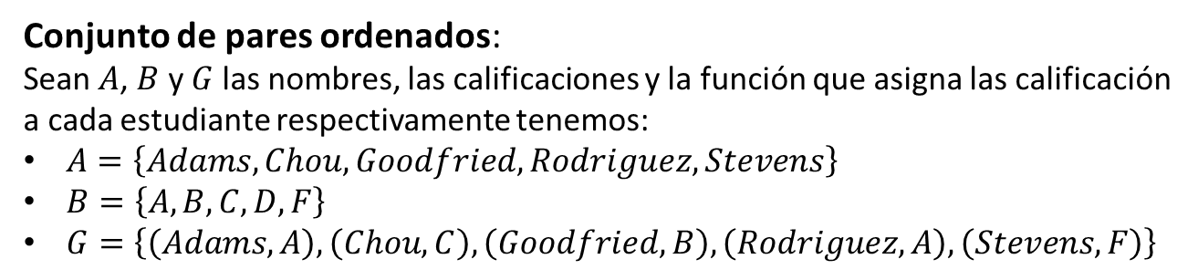
Funciones
Ejemplo 1 - Solución
Descripción verbal:
Estudiantes y notas del curso de Matemáticas Discretas.
Diagrama de flechas (mapeo):
Programa en computador:
Uso de diccionarios o Hash Maps (link)
Una función que use estructuras condicionales (poco practico para este caso) (link)
Tabla de valores:
Conjunto de pares ordenados:
Sean $A$, $B$ y $G$ las nombres, las calificaciones y la función que asigna las calificación a cada estudiante respectivamente tenemos:
$A=\left\{Adams,Chou,Goodfried,Rodriguez,Stevens\right\}$
$B=\left\{A,B,C,D,F\right\}$
$G=\left\{\left(Adams,A\right),\left(Chou,C\right),\left(Goodfried,B\right),\left(Rodriguez,A\right),\left(Stevens,F\right)\right\}$
Notes:
Librería pthreads
OpenMP
Cilk, TBB, ...

Slide 27
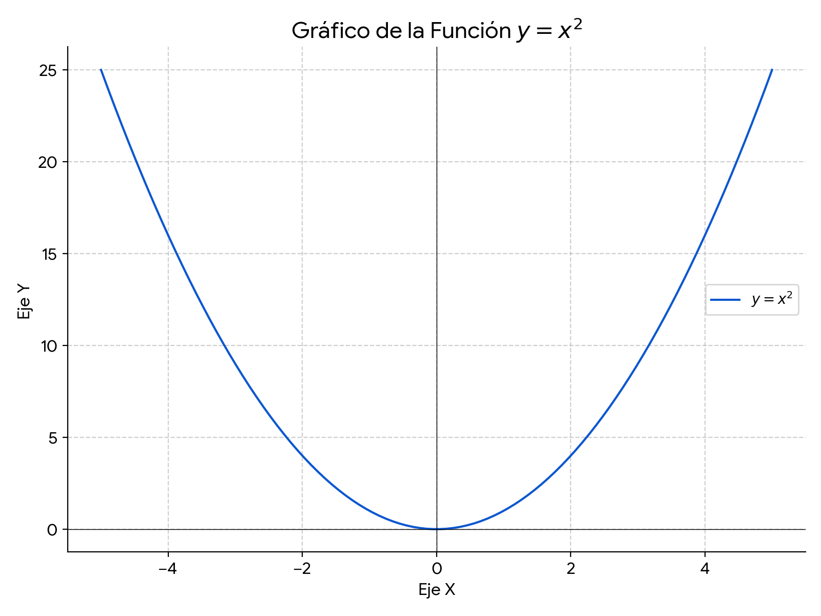
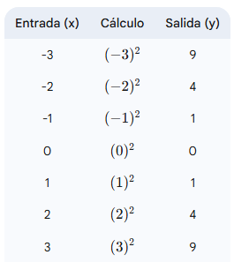





















Funciones
Ejemplo 2 - Solución
Función:
Diagrama de flechas (mapeo):
Grafica en el plano cartesiano:
$$y=x^{2}$$
Tabla de valores:
$$…$$
$$…$$
$$−3$$
$$9$$
$$−2$$
$$4$$
$$−1$$
$$1$$
$$0$$
$$0$$
$$1$$
$$1$$
$$2$$
$$4$$
$$3$$
$$9$$
$$…$$
$$…$$
$$A=D\left(f\right)$$
$$B=R\left(f\right)$$
Programa en computador (link)
Notes:
Librería pthreads
OpenMP
Cilk, TBB, ...

Slide 28
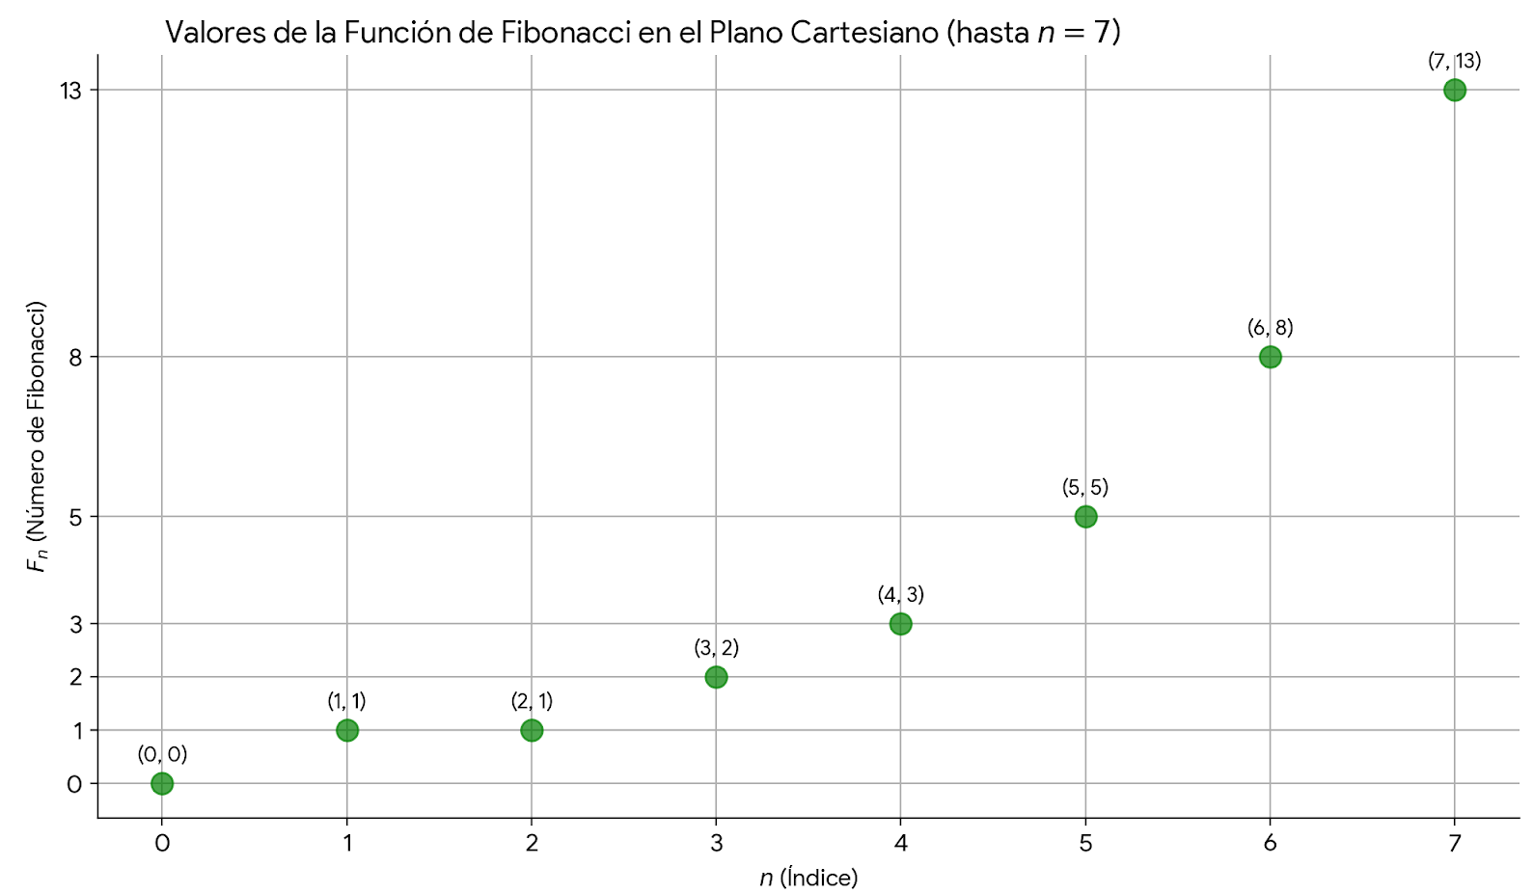
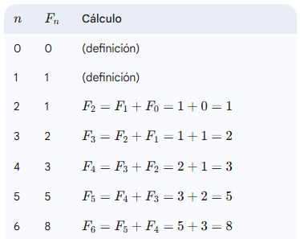


















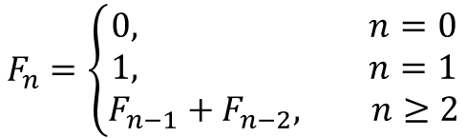
Funciones
Ejemplo 3 - Solución
Función:
Diagrama de flechas (mapeo):
Grafica en el plano cartesiano:
$$F_{n}=\left\{\begin{aligned}0, n=0 \\ 1, n=1 \\ F_{n−1}+F_{n−2}, n≥2\end{aligned}\right.$$
$$0$$
$$0$$
Tabla de valores:
$$1$$
$$1$$
$$2$$
$$1$$
$$3$$
$$2$$
$$4$$
$$3$$
$$5$$
$$5$$
Programa en computador (link)
$$6$$
$$8$$
$$…$$
$$…$$
$$A=D\left(F\right)$$
$$B=R\left(F\right)$$
Notes:
Librería pthreads
OpenMP
Cilk, TBB, ...

Slide 29














Funciones
Ejemplo 4 – Solución
Tabla de valores
$$x$$ | $$y=x mod 3$$
$$1$$ | $$1 mod 3=1$$
$$2$$ | $$2 mod 3=2$$
$$3$$ | $$3 mod 3=0$$
$$4$$ | $$4 mod 3=1$$
Diagrama de flechas
$$1$$
$$0$$
Dominio: $D\left(f\right)=A=\{1,2,3,4\}$
Codominio: $Cod\left(f\right)=B=\{0, 1, 2, 3\}$
Rango: $R\left(f\right)=Im(f)=\{0, 1, 2\}⊆B$
$$2$$
$$1$$
$$3$$
$$2$$
$$4$$
$$3$$
Pares ordenados
$$A$$
$$f=x mod 3$$
$$B$$
$$f=\{\left(1,1\right),\left(2,2\right),\left(3,0\right),\left(4,1\right)\}$$
Notes:
Librería pthreads
OpenMP
Cilk, TBB, ...

Slide 30
Algunas funciones importantes
Clasificación
Los siguientes ejemplos ilustran algo de la amplia variedad de diferentes tipos de funciones.
Función floor y ceiling.
Función factorial
Función identidad sobre un conjunto
Sucesiones.
Una función definida sobre un conjunto potencia.
Funciones definidas sobre un producto cartesiano
Funciones de codificación y decodificación.
La función de distancia de Hamming.
Funciones booleanas.

Slide 31



Algunas funciones importantes
Función piso (Floor)
La función piso de un número real $x$, denotada como $\left\lfloor x\right\rfloor$ (o también floor(x)), devuelve el mayor entero que es menor o igual a $x$. En otras palabras, "redondea" $x$ hacia abajo al entero más cercano. Formalmente esto es:
$$\left\lfloor x\right\rfloor =el mayor entero n tal que n≤x$$
Ejemplos: A continuación la grafica de la función piso así como la evaluación de esta para algunos valores.
$$x$$ | $$\left\lfloor x\right\rfloor$$
$$−\frac{1}{2}$$ | $$\left\lfloor −\frac{1}{2}\right\rfloor =\left\lfloor −0.5\right\rfloor =−1$$
$$−0.1$$ | $$\left\lfloor −0.1\right\rfloor =−1$$
$$\frac{1}{2}$$ | $$\left\lfloor \frac{1}{2}\right\rfloor =\left\lfloor 0.5\right\rfloor =0$$
$$2.1$$ | $$\left\lfloor 2.1\right\rfloor =2$$

Slide 32



Algunas funciones importantes
Función techo (ceil)
La función techo de un número real $x$, denotada como $\left\lceil x\right\rceil$ (o también ceil(x)), devuelve el entero que es mayor o igual a $x$. En otras palabras, "redondea" $x$ hacia arriba al entero más cercano. Formalmente esto es:
$$\left\lceil x\right\rceil =el mayor entero n tal que n≥x=\min{\{n∈ℤ|n≥x\}}$$
Ejemplos: A continuación la grafica de la función techo así como la evaluación de esta para algunos valores.
$$x$$ | $$\left\lceil x\right\rceil$$
$$−\frac{1}{2}$$ | $$\left\lceil −\frac{1}{2}\right\rceil =\left\lceil −0.5\right\rceil =0$$
$$−0.1$$ | $$\left\lceil −0.1\right\rceil =0$$
$$\frac{1}{2}$$ | $$\left\lceil \frac{1}{2}\right\rceil =\left\lceil 0.5\right\rceil =1$$
$$2.1$$ | $$\left\lceil 2.1\right\rceil =3$$

Slide 33





Algunas funciones importantes
Sucesiones
Una sucesión es una lista ordenada de elementos (o términos). A diferencia de los conjuntos, donde el orden no importa y los elementos no se repiten, en una secuencia el orden es crucial y los elementos pueden repetirse.
Notación: Existen de representar sucesiones, algunas son:
Listado de términos: Empleado para secuencias finitas o para mostrar los primeros términos de una secuencia infinita:
Fórmula explícita: Se usa fórmula que define el $n−esimo$ termino $a_{n}$​ en función de $n$, esto es: ${\left\{a_{n}\right\}}_{n=k}^{∞}$ o $\left\{a_{n}\right\}$
Relación de recurrencia: Una fórmula que define un término de la secuencia en función de uno o más términos anteriores. Necesita uno o más condiciones iniciales (casos base).
$$a_{1},a_{2},…,a_{n}$$
$$a_{n}=\frac{1}{n}$$
$${\{a}_{n}\}=\{a_{1},a_{2},a_{3},…\}$$
$$F_{n}=\left\{\begin{aligned}0, n=0 \\ 1, n=1 \\ F_{n−1}+F_{n−2}, n≥2\end{aligned}\right.$$

Slide 34

Algunas funciones importantes
Sucesión
Ejemplos: La siguiente tabla muestra algunos ejemplos de sucesiones:
Nombre | Formula general $\{a_{n}\}$ | Primeros términos | Observaciones
Constante | $$a_{n}=c$$ | $$3, 3, 3, 3, 3,…$$ | La constante $c=3$
Aritmética | $$a_{n}=a_{0}+nd$$ | $$2, 5, 8, 11, 14,…$$ | El termino $a_{0}=2$ y la constante $d=3$.
Geométrica | $$a_{n}=a_{0}⋅r^{n}$$ | $$1, 2, 4, 8, 16,…$$ | El termino $a_{0}=1$ y la razón $r=2$.
Cuadrática | $$a_{n}=n^{2}$$ | $$0, 1, 4, 9, 16,…$$ | Los términos son cuadrados perfectos
Cúbica | $$a_{n}=n^{3}$$ | $$0, 1, 8, 27, 64,…$$ | Los términos son cubos perfectos
Pares | $$a_{n}=2n$$ | $$0, 2, 4, 6, 8,…$$ | Los términos son números pares
Impares | $$a_{n}=2n+1$$ | $$1, 3, 5, 7,…$$ | Los términos son números impares
Fibonacci | $$a_{0}=0, { a}_{1}=1, a_{n}=a_{n−1}+a_{n−2}$$ | $$0, 1, 1, 2, 3, 5, 8,…$$ | Cada termino es la suma de los dos anteriores
Factorial | $$a_{n}=n!$$ | $$1, 1, 2, 6, 24, 120, 720,…$$ | Cada termino es el producto de todos los enteros positivos con $≤n$
Alternante signo | $$a_{n}=\frac{{\left(−1\right)}^{n}}{n+1}$$ | $$1,−\frac{1}{2},\frac{1}{3},−\frac{1}{4},\frac{1}{5},…$$ | Cada termino alterna el signo
Binaria | $$a_{n}=n mod 2$$ | $$0,1,0,1,0,…$$ | Cada termino es 0 y 1
Para profundizar mas ver: The On-Line Encyclopedia of Integer Sequences (OEIS) (link)

Slide 35

Algunas funciones importantes
Sumatoria
Una sumatoria representa la suma de los términos $a_{m}, a_{m+1},…,a_{n}$ de una secuencia ${\{a}_{n}\}$
Notación:
La notación para una sumatoria se muestra a continuación:
$$\sum_{j=m}^{n}{a_{j}}=a_{m}+a_{m+1}+…+a_{n}$$
Una representación mas generalizada para un conjunto $S$ esta dada por:
$$\sum_{j∈S}{a_{j}}$$

Slide 36




Algunas funciones importantes
Sumatoria
Ejemplo 1: Cual es el valor de $\sum_{k=4}^{8}{{\left(−1\right)}^{k}}$
$$\sum_{k=4}^{8}{{\left(−1\right)}^{k}}={\left(−1\right)}^{4}+{\left(−1\right)}^{5}+{\left(−1\right)}^{6}+{\left(−1\right)}^{7}+{\left(−1\right)}^{8}=1+\left(−1\right)+1+\left(−1\right)+1=1$$
Ejemplo 2: Cual es el valor de $\sum_{i=1}^{4}{\sum_{j=1}^{3}{ij}}$
$$\sum_{i=1}^{4}{\sum_{j=1}^{3}{ij}}=\sum_{i=1}^{4}{\left(i+2i+3i\right)}=\sum_{i=1}^{4}{6i}=6\left(1\right)+6\left(2\right)+6\left(3\right)+6\left(4\right)=6+12+18+24=60$$
Ejemplo 3: Cual es el valor de $\sum_{s∈\left\{0,2,4\right\}}{s}$
$$\sum_{s∈\left\{0,2,4\right\}}{s}=0+2+4=6$$

Slide 37


Algunas funciones importantes
Sucesión
Ejemplos: La siguiente tabla muestra algunos ejemplos de sucesiones:
Expresión | Formula cerrada
$$\sum_{i=1}^{n}{c}$$ | $$nc$$
$$\sum_{i=1}^{n}{i}$$ | $$\frac{n\left(n+1\right)}{2}$$
$$\sum_{i=1}^{n}{i^{2}}$$ | $$\frac{n\left(n+1\right)\left(2n+1\right)}{6}$$
$$\sum_{i=1}^{n}{i^{3}}$$ | $$\frac{n^{2}{\left(n+1\right)}^{2}}{4}$$
$$\sum_{i=1}^{n}{\left(a_{1}+\left(i−1\right)d\right) }$$ | $$\frac{n}{2}\left(2a_{1}+\left(n−1\right)d\right)=\frac{n}{2}(a_{1}+a_{n})$$
Expresión | Formula cerrada
$$\sum_{i=0}^{n}{ar^{i}}$$ | $$a\frac{r^{n+1}−1}{r−1} \left(r≠1\right)$$
$$\sum_{i=0}^{n}{ar^{i−1}}$$ | $$\frac{a\left(r^{n+1}−1\right)}{r(r−1)} \left(r≠0, 1\right)$$
$$\sum_{i=0}^{∞}{ar^{i}}$$ | $$\frac{a}{1−r} \left(\left|r\right|<1\right)$$
$$\sum_{i=1}^{n}{\left(a_{i}−a_{i+1}\right)}$$ | $$a_{1}−a_{n+1}$$

Slide 38

Algunas funciones importantes
Productoria
Una secuencia consiste en el producto de los términos $a_{m}, a_{m+1},…,a_{n}$ de una secuencia ${\{a}_{n}\}$
Notación:
La notación para una sumatoria se muestra a continuación:
$$\prod_{j=m}^{n}{a_{j}}=a_{m}×a_{m+1}×…×a_{n}$$
Una representación mas generalizada para un conjunto $S$ esta dada por:
$$\prod_{j∈S}{a_{j}}$$

Slide 39











Algunas funciones importantes
Función identidad
La función identidad es una función que mapea cada elemento del conjunto a sí mismo. Definiendo esto mas formalmente, si $A$ un conjunto no vacío, La función identidad sobre $A$ denotada como ${id}_{A}$​ ($I_{A}$​ o $1_{A}$​), esta definida por:
$$I_{A}:A→A, I_{A}\left(x\right)=x ∀x∈A$$
Ejemplo: Sea $A=\{1,2,3\}$, entonces
$I_{A}\left(1\right)=1$
$I_{A}\left(2\right)=2$
$I_{A}\left(3\right)=3$
Luego, la representación como pares ordenados de $I_{A}$ será:
$$I_{A}=\left\{\left(1,1\right),\left(2,2\right),\left(3,3\right)\right\}$$
$$I_{A}$$
$$1$$
$$1$$
$$2$$
$$2$$
$$3$$
$$3$$
$$A=D\left(F\right)$$
$$A=R\left(F\right)$$

Slide 40


Algunas funciones importantes
Función definida sobre un conjunto potencia
Previamente se vió que $𝒫\left(A\right)$ denota el potencia de un conjunto $A$. Suponiendo que se define la función $F:𝒫\left(\{a,b,c\}\right)→ℕ$ como sigue para cada $X∈𝒫\left(\{a,b,c\}\right)$,
$$F\left(X\right)=numero de elementos en X$$
Dibuje el diagrama de flechas para $F$ y exprese $F$ como pares de puntos.
$$F=\left\{\left(∅,0\right),\left(\left\{a\right\},1\right),\left(\left\{b\right\},1\right),\left(\left\{b\right\},1\right),\left(\left\{a,b\right\},2\right),\left(\left\{a,c\right\},2\right),\left(\left\{b,c\right\},2\right),,\left(\left\{a,b,c\right\},3\right)\right\}$$

Slide 41





Algunas funciones importantes
Función definida sobre un producto cartesiano
Se define funciones $M:ℝ×ℝ→ℝ$ y $R:ℝ×ℝ→ℝ×ℝ$ como sigue: para todos los pares de números reales $\left(a,b\right)$,
Entonces $M$ es la función multiplicación que envía cada par de números reales al producto de los dos y $R$ es la función de reflexión que envía cada punto en el plano que corresponde a un par de números reales a la imagen espejo del punto a través del eje vertical. Tenemos:
$$M\left(a,b\right)=ab$$
$$R\left(a,b\right)=(−a,b)$$
$M\left(−1,1\right)= ?→M\left(−1,1\right)=\left(−1\right)\left(1\right)=−1$
$M\left(\frac{1}{2},\frac{1}{2}\right)= ?→M\left(\frac{1}{2},\frac{1}{2}\right)=\left(\frac{1}{2}\right)\left(\frac{1}{2}\right)=\frac{1}{4}$
$M\left(\sqrt{2},\sqrt{2}\right)= ?→M\left(\sqrt{2},\sqrt{2}\right)=\left(\sqrt{2}\right)\left(\sqrt{2}\right)=2$
$R\left(2,5\right)=\left(−(2),5\right)=(−2,5)$
$R\left(−2,5\right)=\left(−(−2),5\right)=(2,5)$
$R\left(3,−4\right)=\left(−\left(3\right),−4\right)=(−3,−4)$

Slide 42

Algunas funciones importantes
Funciones de codificación y decodificación
Los mensajes digitales constan de sucesiones finitas de 0 y de 1. Cuando se comunican a través de un canal de transmisión, con frecuencia se codifican de forma especial para reducir la posibilidad de que sean ilegibles por ruido que interfiera en las líneas de transmisión.
Por ejemplo, suponga que un mensaje consiste en una sucesión de 0 y de 1. Una forma sencilla de codificar el mensaje es escribir cada bit tres veces. Por tanto, el mensaje
podría codificarse como
El receptor del mensaje lo decodifica sustituyendo cada sección de tres bits idénticos por un bit que es igual a todos los tres.
$$00101111$$
$$000000111000111111111111$$

Slide 43

Algunas funciones importantes
Funciones de codificación y decodificación
Sea $A$ el conjunto de todas las cadenas de 0 y de 1 y sea $T$ el conjunto de todas las cadenas de 0 y de 1 que consisten de triples consecutivos bits idénticos. Los procesos de codificación y decodificación descritos anteriormente son realmente funciones de $A$ a $T$ y de $T$ a $A$.
Función de codificación: La función de codificación $E$ es la función de $A$ a $T$ se define como sigue: Para cada cadena $s∈A$:
Función de decodificación: La función de codificación $D$ se define como sigue: Para cada cadena $t∈T$:
$$E\left(s\right)=cadena que se obtiene de s al reemplazar cada bit de s por el mismo bit escrito tres veces$$
$$D\left(s\right)=\text{cadena} \text{que} \text{se} \text{obtiene} \text{de} \text{t} \text{al} \text{sustituir} \text{cada} \text{triple} \text{consecutivo}\text{s} \text{de} \text{tres} \text{bits} \text{identicos} \text{de} \text{t} \text{por} \text{una} \text{sola} \text{copia} \text{de} \text{dicho} \text{bit}\text{.}$$

Slide 44

Algunas funciones importantes
Distancia Hamming
La función de distancia de Hamming, nombrada así en honor del científico en computación Richard W. Hamming (link), es muy importante en la teoría de codificación. Da una medida de la “diferencia” entre dos cadenas de 0 y 1 que tienen la misma longitud. Sea $S_{n}$ el conjunto de todas las cadenas de 0 y de 1 de longitud $n$. Se define una función $H:S_{n}×S_{n}→ℕ$ como sigue: Para cada par de cadenas $\left(s,t\right)∈S_{n}×S_{n}$,
$$H\left(s,t\right)=número de posiciones en las que s y t tienen valores diferentes$$
Aplicando esta definición tenemos para algunos casos en los que $n=5$:
$H\left(11111,00000\right)=5$
$H\left(11000,00000\right)=2$
$H\left(00101,01110\right)=3$
$H\left(10001,01111\right)=4$
Para profundizar:
https://www.compscilib.com/calculate/hamming-distance?view=tool
https://www.datacamp.com/tutorial/hamming-distance

Slide 45


Algunas funciones importantes
Funciones Booleanas
Cualquier tabla de entrada/salida define una función de la siguiente manera: los elementos de la columna de entrada pueden considerarse tuplas ordenadas de 0 y 1; el conjunto de todas estas tuplas ordenadas constituye el dominio de la función.
Los elementos de la columna de salida son todos 0 o 1; por lo tanto, {0, 1} se considera el codominio de la función. La relación envía cada elemento de entrada al elemento de salida en la misma fila. Así, por ejemplo, la tabla de entrada/salida de figura (a) define la función con el diagrama de flechas de la figura (b).

